Slide 1
«Запись в Excel файл с помощью скрипта на Python»
Курсовой проект на тему:
Работу выполнил студент группы Т12О-101М-20:
Токарев сергей константинович
Работу принял:
Поповкин Александр Викторович

Slide 2
Постановка задачи
Импортировать необходимые данные из CSV-формата;
Произвести выборку из этих данных по определённому критерию;
Записать полученные данные в Exсel-файл;
Экспортировать эти данные в Oracle DB.

Slide 3
Бизнес логика
Необходимо импортировать файл в csv-формате.
После импорта произвести выборку данных по заданным критериям.
Экспортировать данные в удобный для чтения и анализа Excel-формат.

Slide 4
Инструменты разработки
Для выполнения проекта была использована Python-библиотеки “Pandas” и “Numpy”;
Для экспорта и хранения данных была выбрана база данных “Oracle DataBase”;

Slide 5
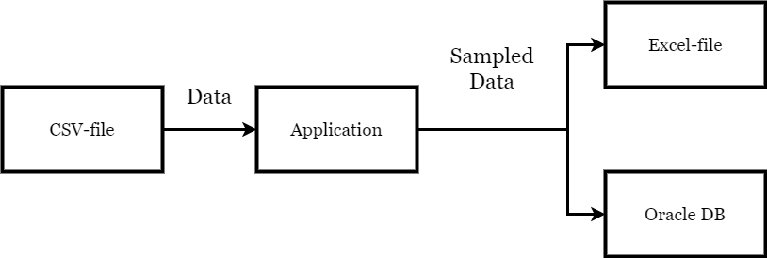
Архитектура приложения

Slide 6
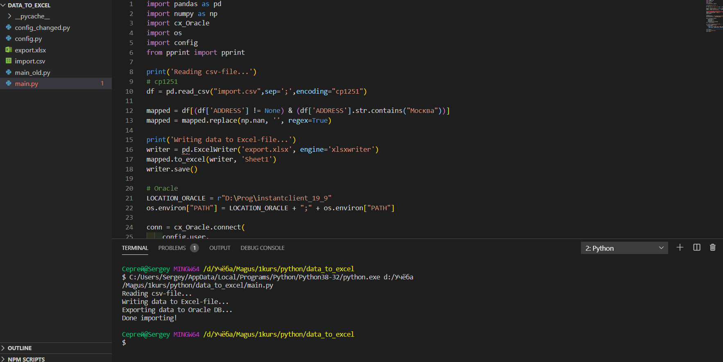
Результат работы приложения

Slide 7
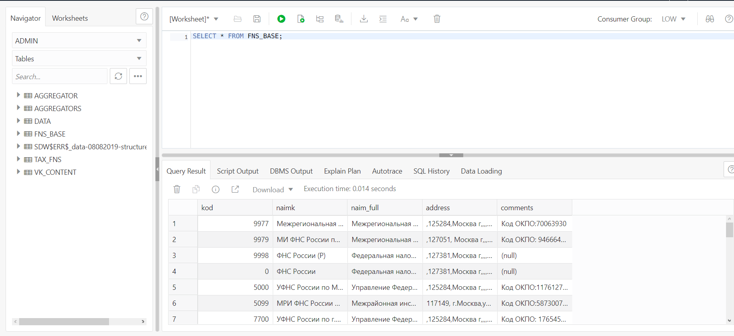
Результат работы приложения

Slide 8
Перспективы развития
Добавить возможность работы с несколькими типами импортируемых данных
Добавить возможность экспорта в различные типы файлов
Добавить возможности для более гибкой выборки данных
Сделать пользовательский интерфейс для работы с приложением

Slide 9
Спасибо за внимание!

